Slide 1
Web Sémantique 1 – Introduction
Histoire du Web
antoine@naturalpad.fr
Github : natoine

Slide 2
Quelques Dates
Internet : entre la fin des années 60 et des années 70 ...
Mail, FTP, Telnet : 1972 – 1975
Système Mesh : 1980 Berners Lee teste l'hypertexte
Le Web HTTP : 1989
Premier Navigateur World Wide Web : 1990 (permet d'éditer une page)
Diffusion gratuite des technos du Web par le CERN : 1993
Création du W3C : 1994
Premier FAI en France : 1995
Le Web 2.0 : 2005

Slide 3
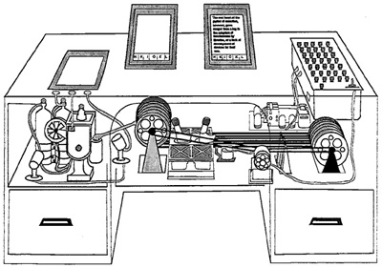
La préhistoire du Web
Le Memex - 1945
Navigation dans une bibliothèque multimédia
Annotations des contenus
Recommandations, échanges entre chercheurs (étudiants, professeurs ...)
[ Bush 1945 ]

Slide 4
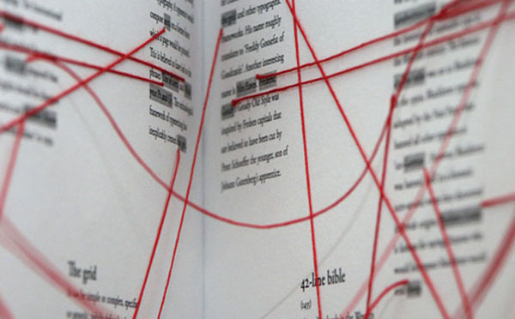
La préhistoire du Web
L'hypertexte - 1965
Navigation non séquentielle dans un texte
Donne naissance à
l'hyperlien.
Projet Xanadu :
Ted Nelson 1960

Slide 5
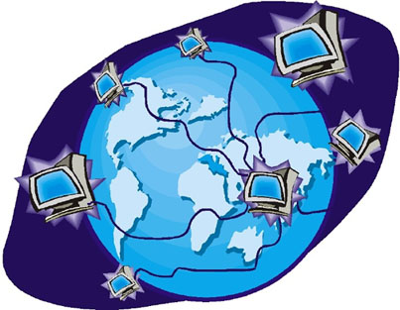
La préhistoire du Web
Internet fin des années 60 à fin des années 70
Internet Protocol :
Routing de paquets de données
entre des machines à travers le
monde.
Système d'adressage (adresse IP)
Aspects techniques d'Internet
RFC Request For Comments
Produits par
L'IETF :
Internet Engineering Task Force
RFC 1 - 1969

Slide 6
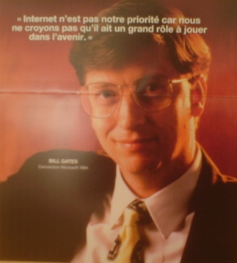
La préhistoire du Web
Internet fin des années 60 à fin des années 70
On se fait parfois surprendre. Par exemple, quand Internet est arrivé, c’était notre cinquième ou sixième priorité.
Bill Gates, lors d’un discours à l’Université de Washington en 1998
POURQUOI ???

Slide 7

La Killer-app : le Web !!!
HyperTexte Transfer Protocol
HTTP 1989
Système de requêtes :
Méthodes pour interagir avec des
Ressources
GET
POST
PUT
DELETE
…
Et des réponses :
Codes de réponses
200 Ok, 404 not found …
Négociation de contenu
Plein d'autres trucs à lire
dans la RFC2616
[Berners-Lee 89] au CERN

Slide 8
La Killer-app : le Web !!!
URI – Uniform Resource Identifier
Format d'identifiant unique permettant de nommer et faire référence à n'importe quelle
ressource sur le Web.
Les URL sont des URI.
URL : Uniform Resource Identifier
Une URL est un identifiant mais également un chemin d'accès vers une représentation
de la ressource identifiée.
Une façon d'écrire une URI (celle que l'on va utiliser) :
[protocole d'accès]://[identifiant de la machine – nom de domaine][Route web]
Route Web : un chemin vers la ressource
? … on n'est plus dans l'URI. Après le ? C'est des paramètres pour la ressource.
#XXX pour désigner un fragment de ressource, mais c'est bien toujours une URI.
La partie après le # n'est pas transmise au serveur, elle est traitée par le client.
Mais qu'est-ce qu'une ressource ?
[Berners-Lee 94] au CERN

Slide 9
La Killer-app : le Web !!!
HTML – HyperText Markup Language
Langage de description pour représenter des documents transmis en réponse à des requêtes HTTP.
Le HTML est destiné à être interprété par des clients, des navigateurs web, pour en faire un rendu graphique... bien qu'au final on peut en extraire une sémantique et faire autre chose que des rendus graphiques (par exemple : indexation à la google).

Slide 10
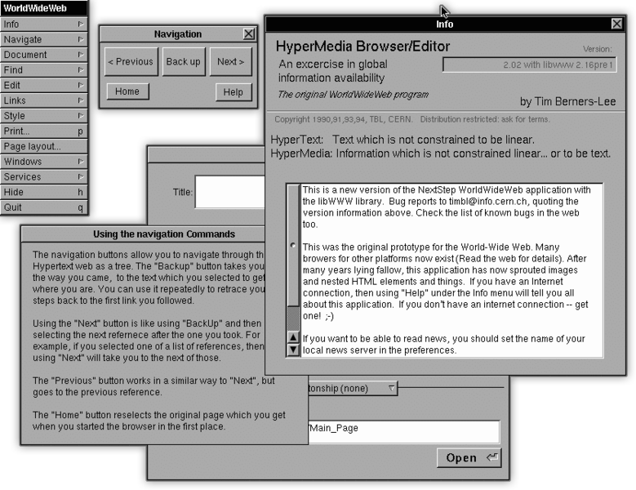
Histoire du Web
Le premier Navigateur 1990
World Wide Web
Permet d'éditer une page web
Fonctionnalité toujours non
présente dans les navigateurs
actuels …
Pour l'anecdote, le premier
Wiki – 1995
permet de créer du contenu,
éditer des pages mais par un
formulaire HTML pas par le
Navigateur.
C'est toujours le cas dans les
Wikis, les forums ...

Slide 11
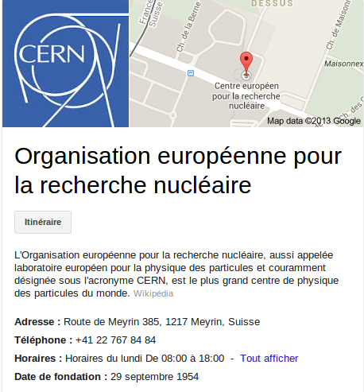
Histoire du Web
Ouverture des technologies du Web - 1993
Diffusion gratuite des technologies du Web

Slide 12

Histoire du Web
Création du W3C - 1994
Après la guerre des navigateurs, nécessité
de standardiser.
La mission du W3C : créer des standards.
Chaque navigateur avait redéfini ses propres
extensions de html et on a perdu la
Compatibilité...
On parle du Web Sémantique pour la
première fois.

Slide 13
Statuts des documents
Recommandation : un standard
Note : document non normatif
Working Draft
Last Calls
Candidate
Recommendation
Proposed
Recommendation
Protos et POC
Validation par
Dir W3C
Technical
Architecture
Group
Recommendation

Slide 14
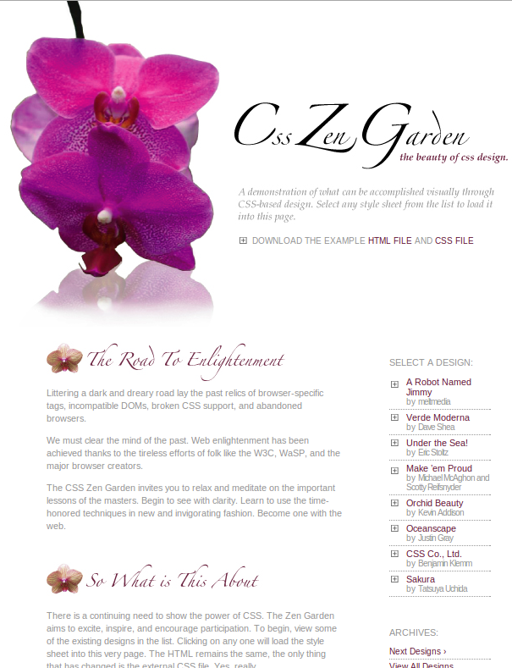
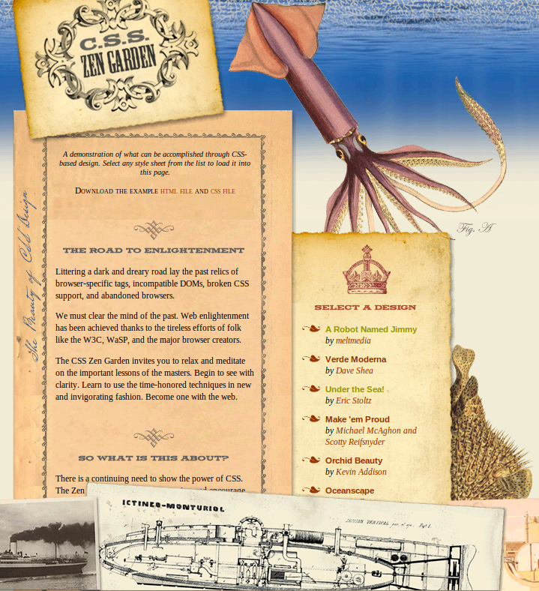
Le fond et la forme
Fin des années 90 - CSS

Slide 15
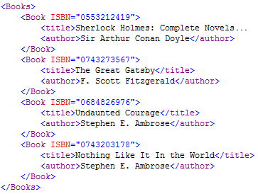
Web de données
XML - 1998
Format textuel de données structurées.
Permet de standardiser des échanges de
données.
On ne partage pas uniquement des
documents (HTML), on partage aussi
de la donnée.
On commence à voir le Web comme une
gigantesque base de données.
Il va y avoir d'autres formats de données.
Le web de données n'est pas que XML.
HTTP + URI + Données [XML, JSON … ]

Slide 16
Web Sémantique
RDF - 1999
<?xml version="1.0"?>
<rdf:RDF xmlns:rdf="http://www.w3.org/1999/02/22-rdf-syntax-ns#"
xmlns:foaf="http://xmlns.com/foaf/0.1/"
xmlns:dc="http://purl.org/dc/elements/1.1/">
<foaf:Person rdf:about="http://biglynx.co.uk/people/dave-smith" dc:title="Dave Smith">
<foaf:givenName>Dave</foaf:givenName>
<foaf:familyName>Smith</foaf:familyName>
<foaf:homepage>http://biglynx.co.uk/people/dave-smith.html</foaf:homepage>
<foaf:account>
<foaf:OnlineAccount>
<rdf:type rdf:resource="http://xmlns.com/foaf/0.1/OnlineChatAccount"/>
<foaf:accountServiceHomepage rdf:resource="http://xmpp.org/"/>
<foaf:accountName>dave-smith@jammerservice.com</foaf:accountName>
</foaf:OnlineAccount>
</foaf:account>
</foaf:Person>
</rdf:RDF>
Modèle de description de ressources.
On ne partage pas uniquement des
documents (HTML), ou de la donnée
(XML, JSON … ), on décrit des
ressources (métadonnées) et des liens
entre des ressources.
On lie des ressources et leurs
Métadonnées, on explicite la
sémantique des liens, la nature des
ressources, la sémantique des données.
HTTP + URI + RDF

Slide 17
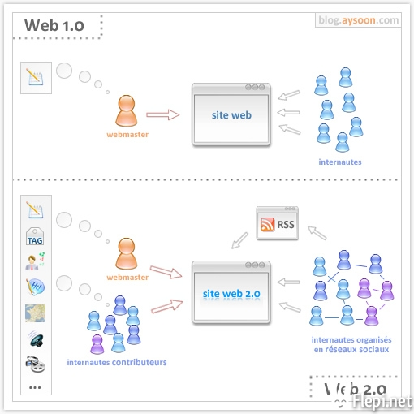
Web 2.0
N'est pas une nouvelle implémentation du Web.
Juste un terme marketing pour constater un changement de pratiques.
On parle aussi de Web Statique parce que
les documents HTML sont stockés sous
forme de fichiers sur le serveur.
La plupart du temps (à l'exception des wikis,
Forums et blogs) les fichiers HTML sont
déposés par FTP sur le serveur.
On parle aussi de Web en tant que plateforme
et de Web Dynamique parce que les
Ressources sont des applications qui traitent
des données et produisent des fichiers HTML
en réponse.
Les applis Web permettent de créer du contenu.
On parle aussi de Web Social pour souligner
la place prépondérante des réseaux sociaux.
Facebook - 2004
[O'Reilly 2005]

Slide 18
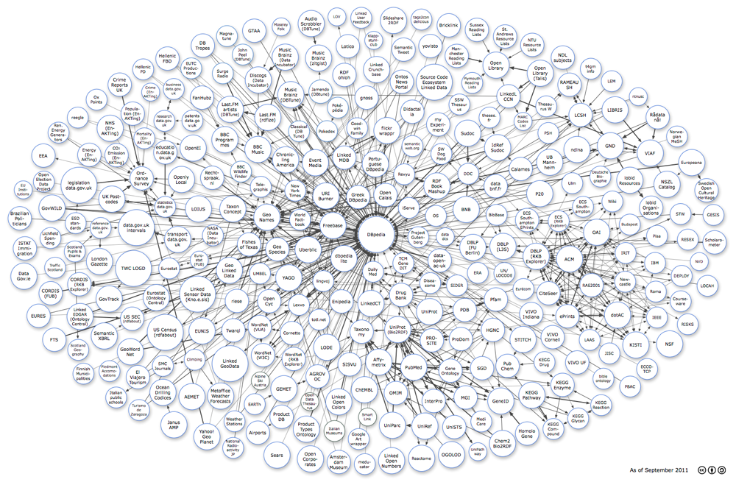
Web 3.0
Juste un terme marketing pour parler de la rencontre du Web Social et du Web Sémantique.
Web Socio – sémantique → FOAF, SIOC ...
[Breslin et al. 2009]
Projet Linked Data
Ensemble de bonnes pratiques pour
exposer, partager, connecter des
données de l'information et
de la connaissance en
RDF

Slide 19

Application composite
Intégration de données provenant de plusieurs sources pour fournir un nouveau service.
APIs Web
Appli Composite
Service

Slide 20
Évaluation Projet
APIs Web
Appli Composite
Service
RDF
Utilisant au moins une ontologie
créée pour le projet
Requêtes SPARQL
Au moins une source
RDF

Slide 21
Références
Vannevar Bush 1945 : As We May Think. Atlantic Monthly, 176(1):641–649, March 1945. ISSN 1072-5520.URL http://www.theatlantic.com/doc/194507/bush
Ted Nelson 1960 : projet Xanadu http://xanadu.com/
T. BERNERS -L EE : Information management : A proposal. Rapport technique, 1989. URL http://www.w3c.org/History/1989/proposal.html
RFC HTTP : http://www.w3.org/Protocols/rfc2616/rfc2616.html
T. BERNERS -L EE : Uniform resource identifiers in www. rfc 1630. Rapport technique, CERN, 1994. URL http://tools.ietf.org/html/rfc1630
Les recommandations du W3C : http://www.w3.org/TR/html4/references.html
Le site du W3C : http://www.w3.org
T. O’REILLY : What is web 2.0. design patterns and business models for the next generation
of software. http ://www.oreillynet.com/pub/a/oreilly/tim/news/2005/09/30/what-is-web-20.html, September 2005. URL http://www.oreillynet.com/pub/a/oreilly/tim/news/2005/09/30/what-is-web-20.html. Stand 12.5.2009
Ma thèse de doctorat : https://github.com/natoine/Argumentea/blob/master/documentation/phdFiles/manuscrit.pdf
J. BRESLIN, A. PASSANT et S. DECKER : The Social Semantic Web. Springer-Verlag, Heidelberg, 2009. ISBN 978-3-642-01171-9
Projet Linked Data : http://linkeddata.org/

